Slide 1
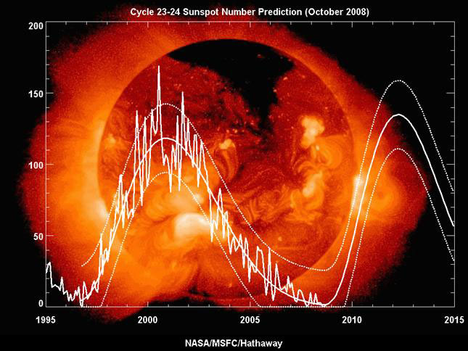
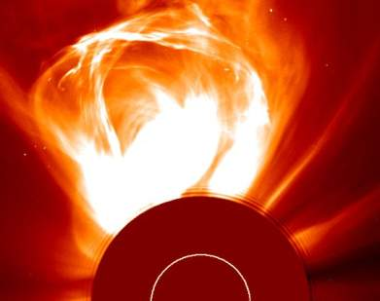
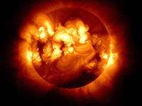
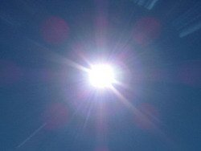
Солнечная активность

Slide 2
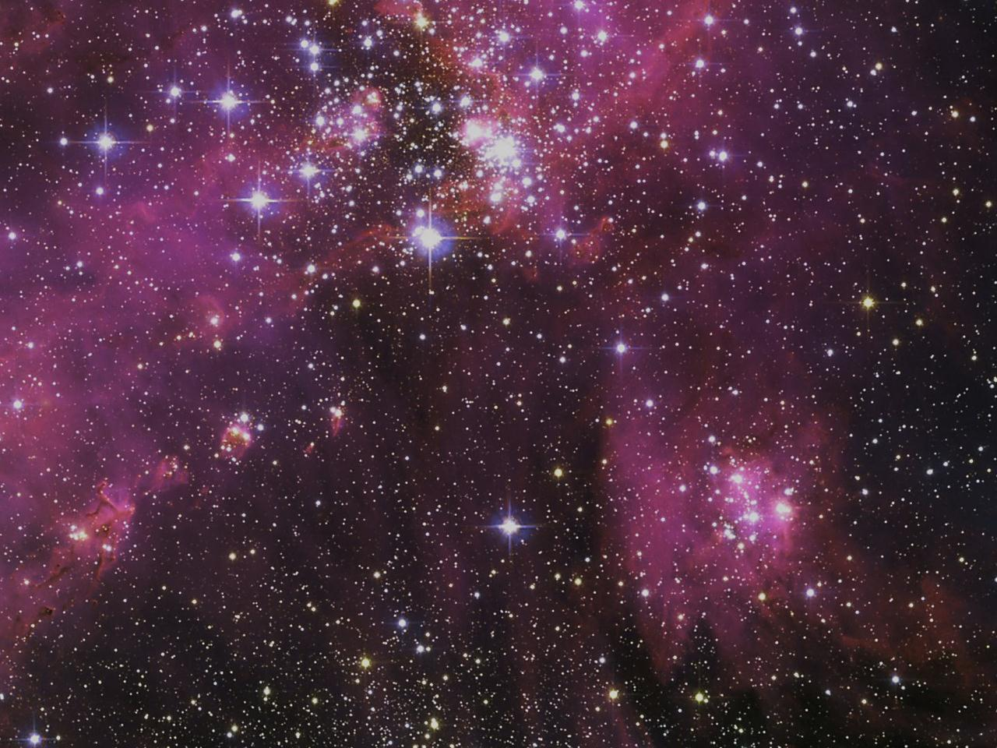
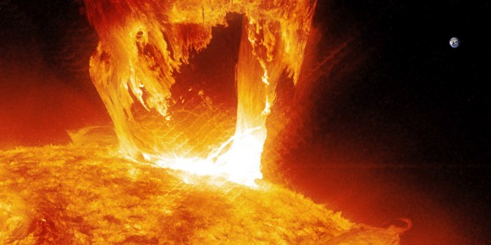
Солнечная активность — комплекс явлений и процессов, связанных с образованием и распадом в солнечной атмосфере сильных магнитных полей.

Slide 3
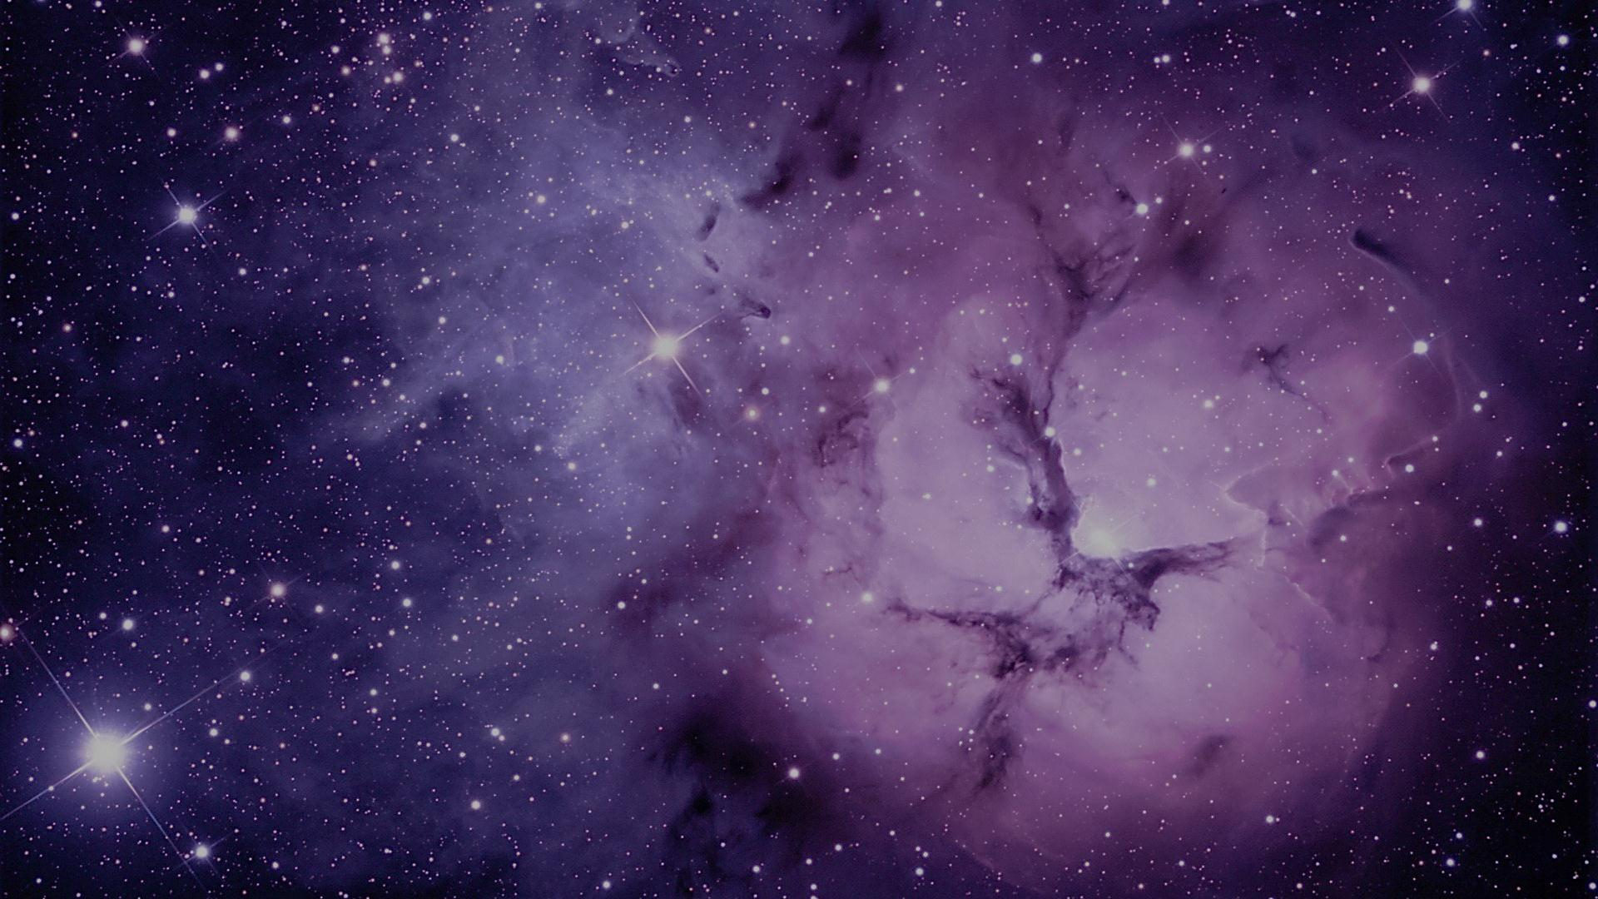
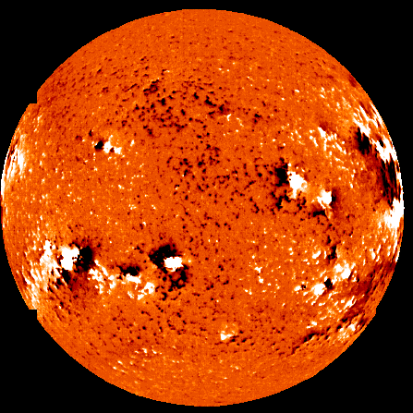
История изучения солнечной активности
Первые сообщения о пятнах на Солнце относятся к наблюдениям 80 г. до н. э. в Китае, первые рисунки относятся к 1128 г.
В 1610г.астрономы начали использовать телескоп для наблюдения Солнца

Slide 4
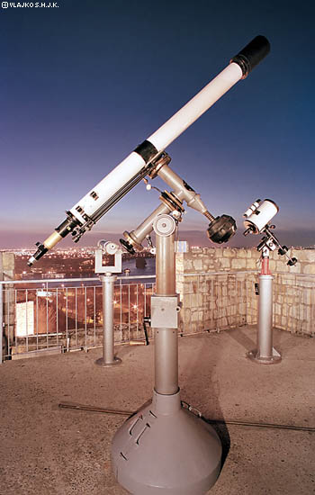

Телескоп

Slide 5
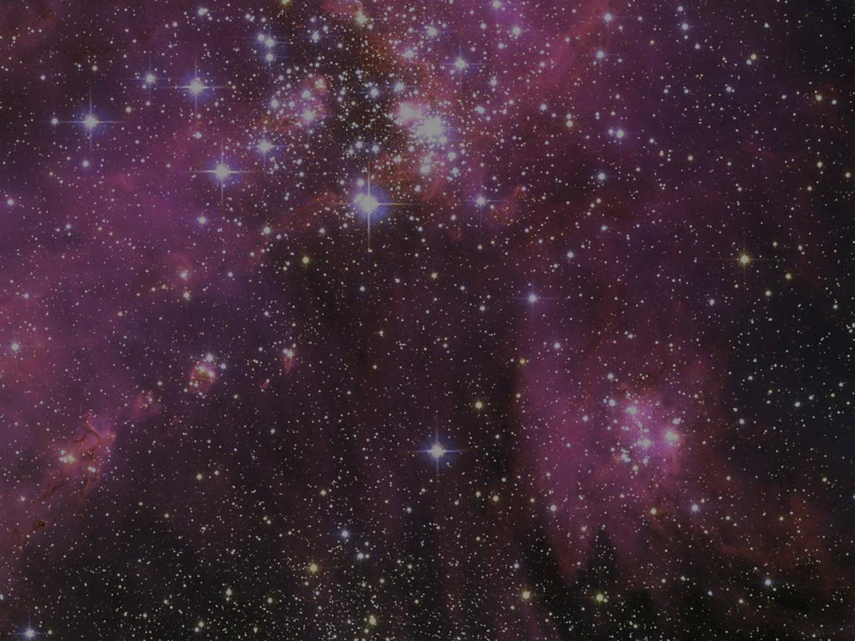
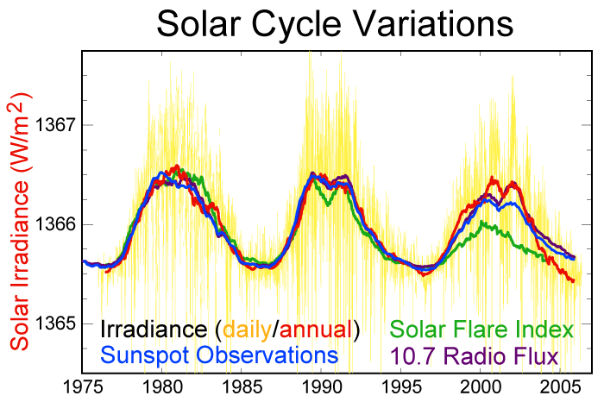
Последние 30 лет солнечной активности

Slide 6
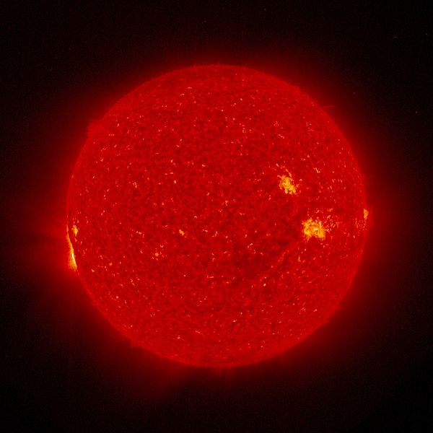
В 1845 г. профессора Д.Генри и С.Александер наблюдали солнце с помощью термометра и определили, что пятна излучают меньше радиации по сравнению с окружающими областями солнца. Позже было определено излучение выше среднего в областях факул.

Slide 7
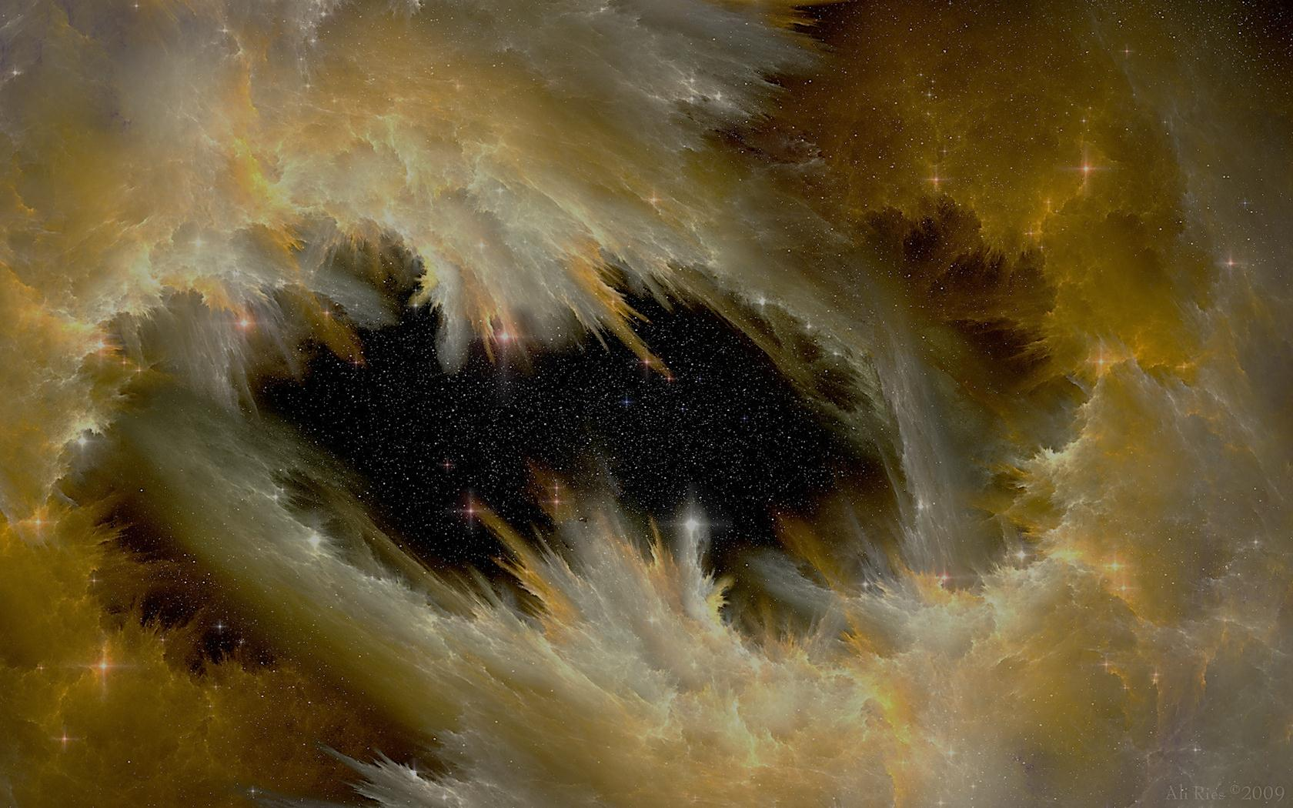
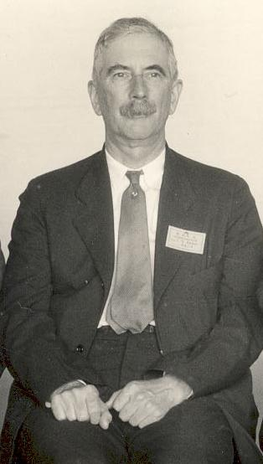
Связь изменений СА и климата Земли исследуется начиная с 1900 года. Ч. Г. Аббот из Смитсонианской обсерватории

Slide 8
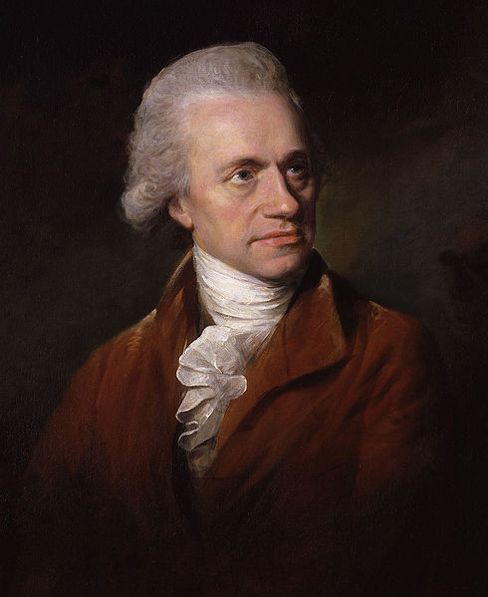
Уильям Гершель

Slide 9

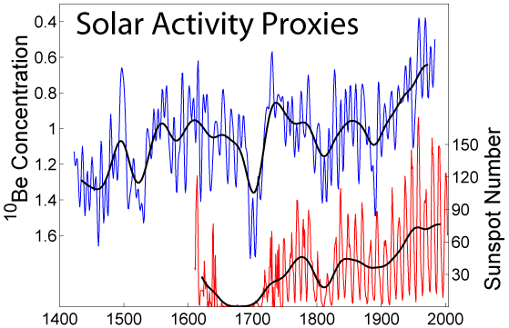
График, демонстрирующий показатели солнечной активности, включая число пятен и космогенное образование изотопов.

Slide 10
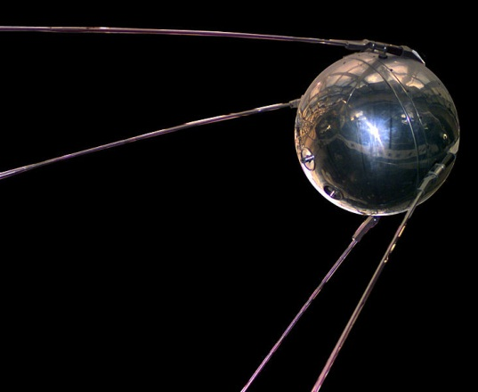
Искусственный спутник Земли (ИСЗ) — космический летательный аппарат, вращающийся вокруг Земли по геоцентрической орбите.

Slide 11
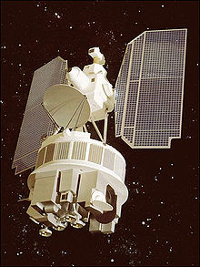
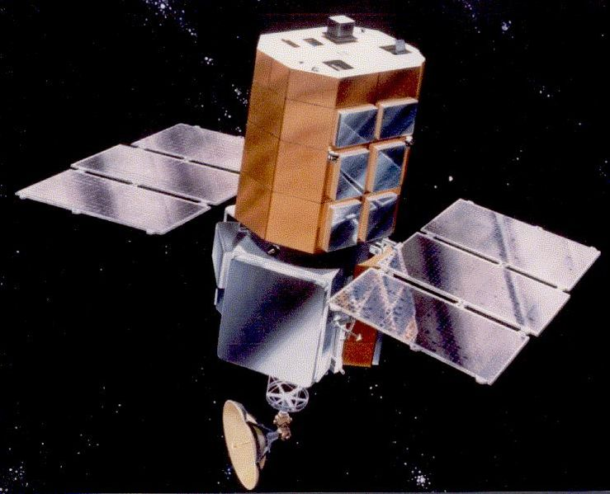
Орбитальные обсерватории «Нимбус 7», запущенная 25 октября 1978 года, и «Солнечный максимум», запущенная 14 февраля 1980 года, определили, что благодаря ярким областям вокруг пятен, общий эффект заключается в увеличении яркости
Нимбус 7
Солнечный максимум

Slide 12
Количество солнечных пятен характеризуется с помощью числа Вольфа, которое известно также как цюрихское число.
W=k(m+10n), где
W — число Вольфа; f — количество наблюдаемых пятен; g — количество наблюдаемых групп пятен; k — нормировочный коэффициент.

Slide 13
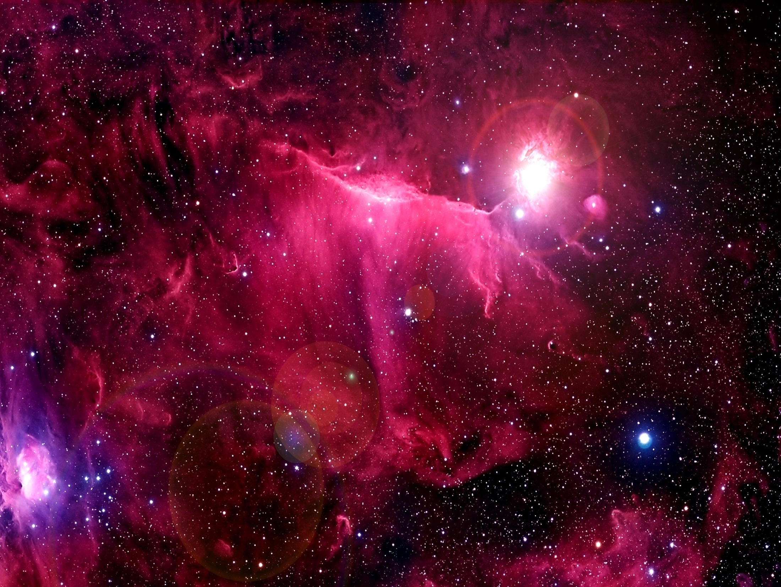
Изменения солнечной активности с приблизительной датировкой:
Название периода | Начало | Завершение
Минимум Оорта | 1040 | 1080
Средневековый Максимум | 1100 | 1250
Минимум Вольфа | 1280 | 1350
Минимум Шпёрера | 1450 | 1550
Минимум Маундера | 1645 | 1715
Минимум Дальтона | 1790 | 1820
Современный Максимум | 1950 | 2004
Современный Минимум | 2004 | (сейчас)

